Slide 1
Багатовимірні динамічні масиви
_
Викладач: Верещагін О.О.

Slide 2
Багатовимірні динамічні масиви
Припустимо, що потрібно зберігати дані про результати тестування студентів за деякими курсами. По-перше, кількість студентів заздалегідь невідома, та цю інформацію має надати користувач уже після запуску програми. По-друге, кожен зі студентів проходив тестування з різної кількості предметів (тобто кількість оцінок у студентів різна). Використання статичних двовимірних масивів у цьому разі недоцільне.
У разі великої заздалегідь зарезервованої кількості студентів за фактично невеликої їх чисельності ми виділимо пам'ять і будемо використовувати тільки її частину, а не всю виділену пам'ять. Або, що є ще більш критичним, обсяг зарезервованої пам'яті може виявитися недостатнім для реальних даних. Наприклад, виділяючи пам’ять під десять предметів, тому що саме такою була максимальна кількість курсів у студентів раніше, ми зустрічаємо студента, який прослухав дванадцять предметів і нам нікуди записати ще дві оцінки. Використання багатовимірних динамічних масивів дає змогу не тільки створювати сховища довільної розмірності, але і встановлювати її в процесі роботи програми (після отримання необхідних даних від користувача).

Slide 3
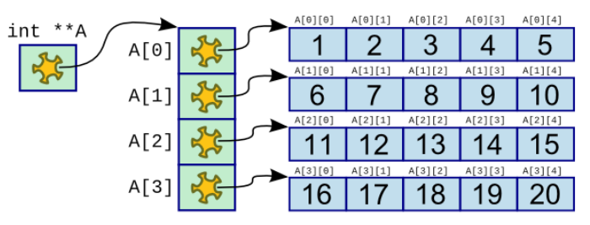
Багатовимірні динамічні масиви
Створення багатовимірних динамічних масивів відбувається на основі покажчиків на покажчики.
Багатовимірний масив у C++ за своєю суттю є одновимірним, адже фактично являє собою одновимірний масив покажчиків (А), тобто кожен елемент (A[i]) — це покажчик на масив із конкретними значеннями. На рисунку нижче ці масиви зі значеннями мають однакову довжину, але це необов'язково.
Отже, динамічний багатовимірний масив реалізується як масив покажчиків на масиви, значення в яких теж можуть бути покажчиками на масиви, утворюючи, наприклад, тривимірний динамічний масив.

Slide 4
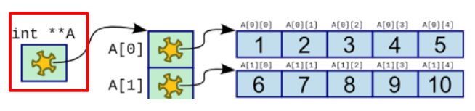
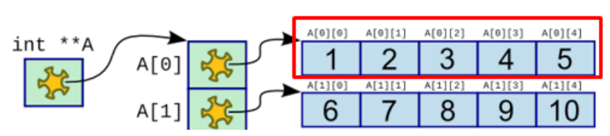
Багатовимірні динамічні масиви
Розглянемо приклад створення двовимірного динамічного масиву (матриці 5х2 з цілими значеннями).
int **A = new int* [m1];
Результат цього кроку обведений на рисунку червоним кольором
Рядок матриці (елемент основного масиву) являє собою масив покажчиків, довжина якого відповідає потрібній кількості стовпців

Slide 5
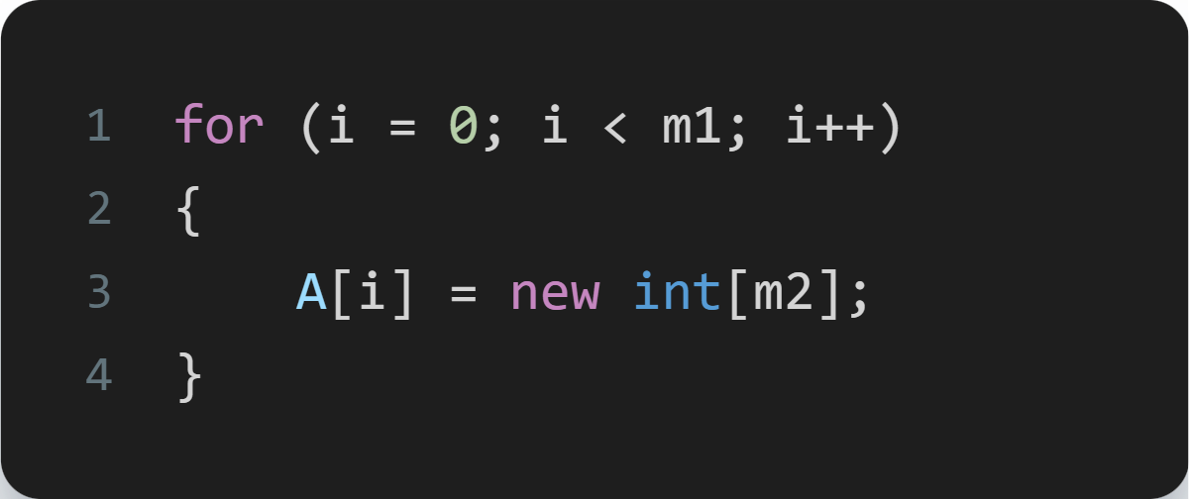
Багатовимірні динамічні масиви
Кожен такий масив покажчиків (на фактичні значення) необхідно ініціалізувати (виділити необхідний розмір пам'яті). Ця операція реалізується за допомогою циклу, кількість ітерацій якого збігається з кількістю рядків матриці (розміром основного масиву покажчиків). Результат роботи першого кроку такого циклу обведений червоним кольором на рисунку вище.
Як оголошення, так і видалення двовимірного динамічного масиву виконується за допомогою циклу, тому що потрібно спочатку окремо видалити кожен динамічний масив, що представляє рядок, а потім видалити динамічний масив покажчиків на рядки

Slide 6
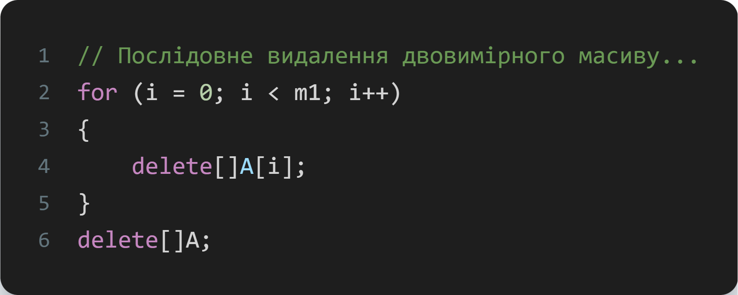
Багатовимірні динамічні масиви
Наступний приклад ілюструє роботу з динамічними масивами.

Slide 7
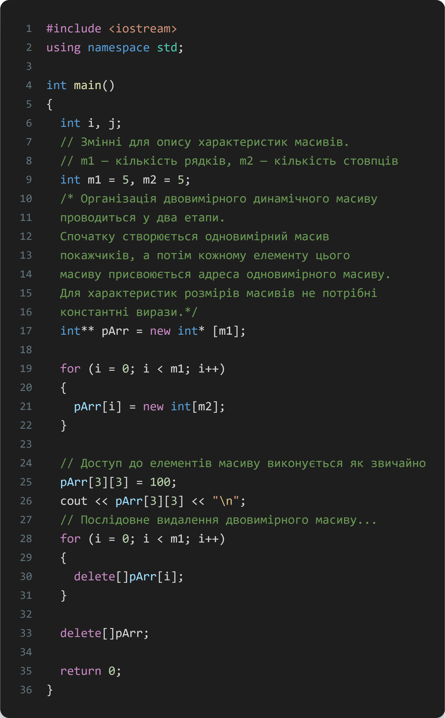
_
_

Slide 8
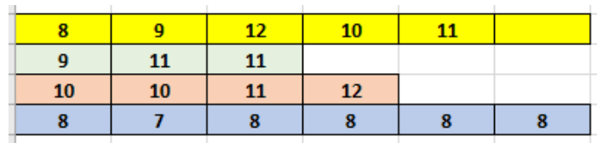
Багатовимірні динамічні масиви
Через те, що кожен стовпець масиву незалежно виділяється динамічно, можна зробити динамічно виділені двовимірні масиви, які не є прямокутними.
Наприклад, для нашого прикладу зі студентами та їхніми результатами тестування з предметів (кожен виділений окремим кольором рядок є одновимірним динамічним масивом):

Slide 9
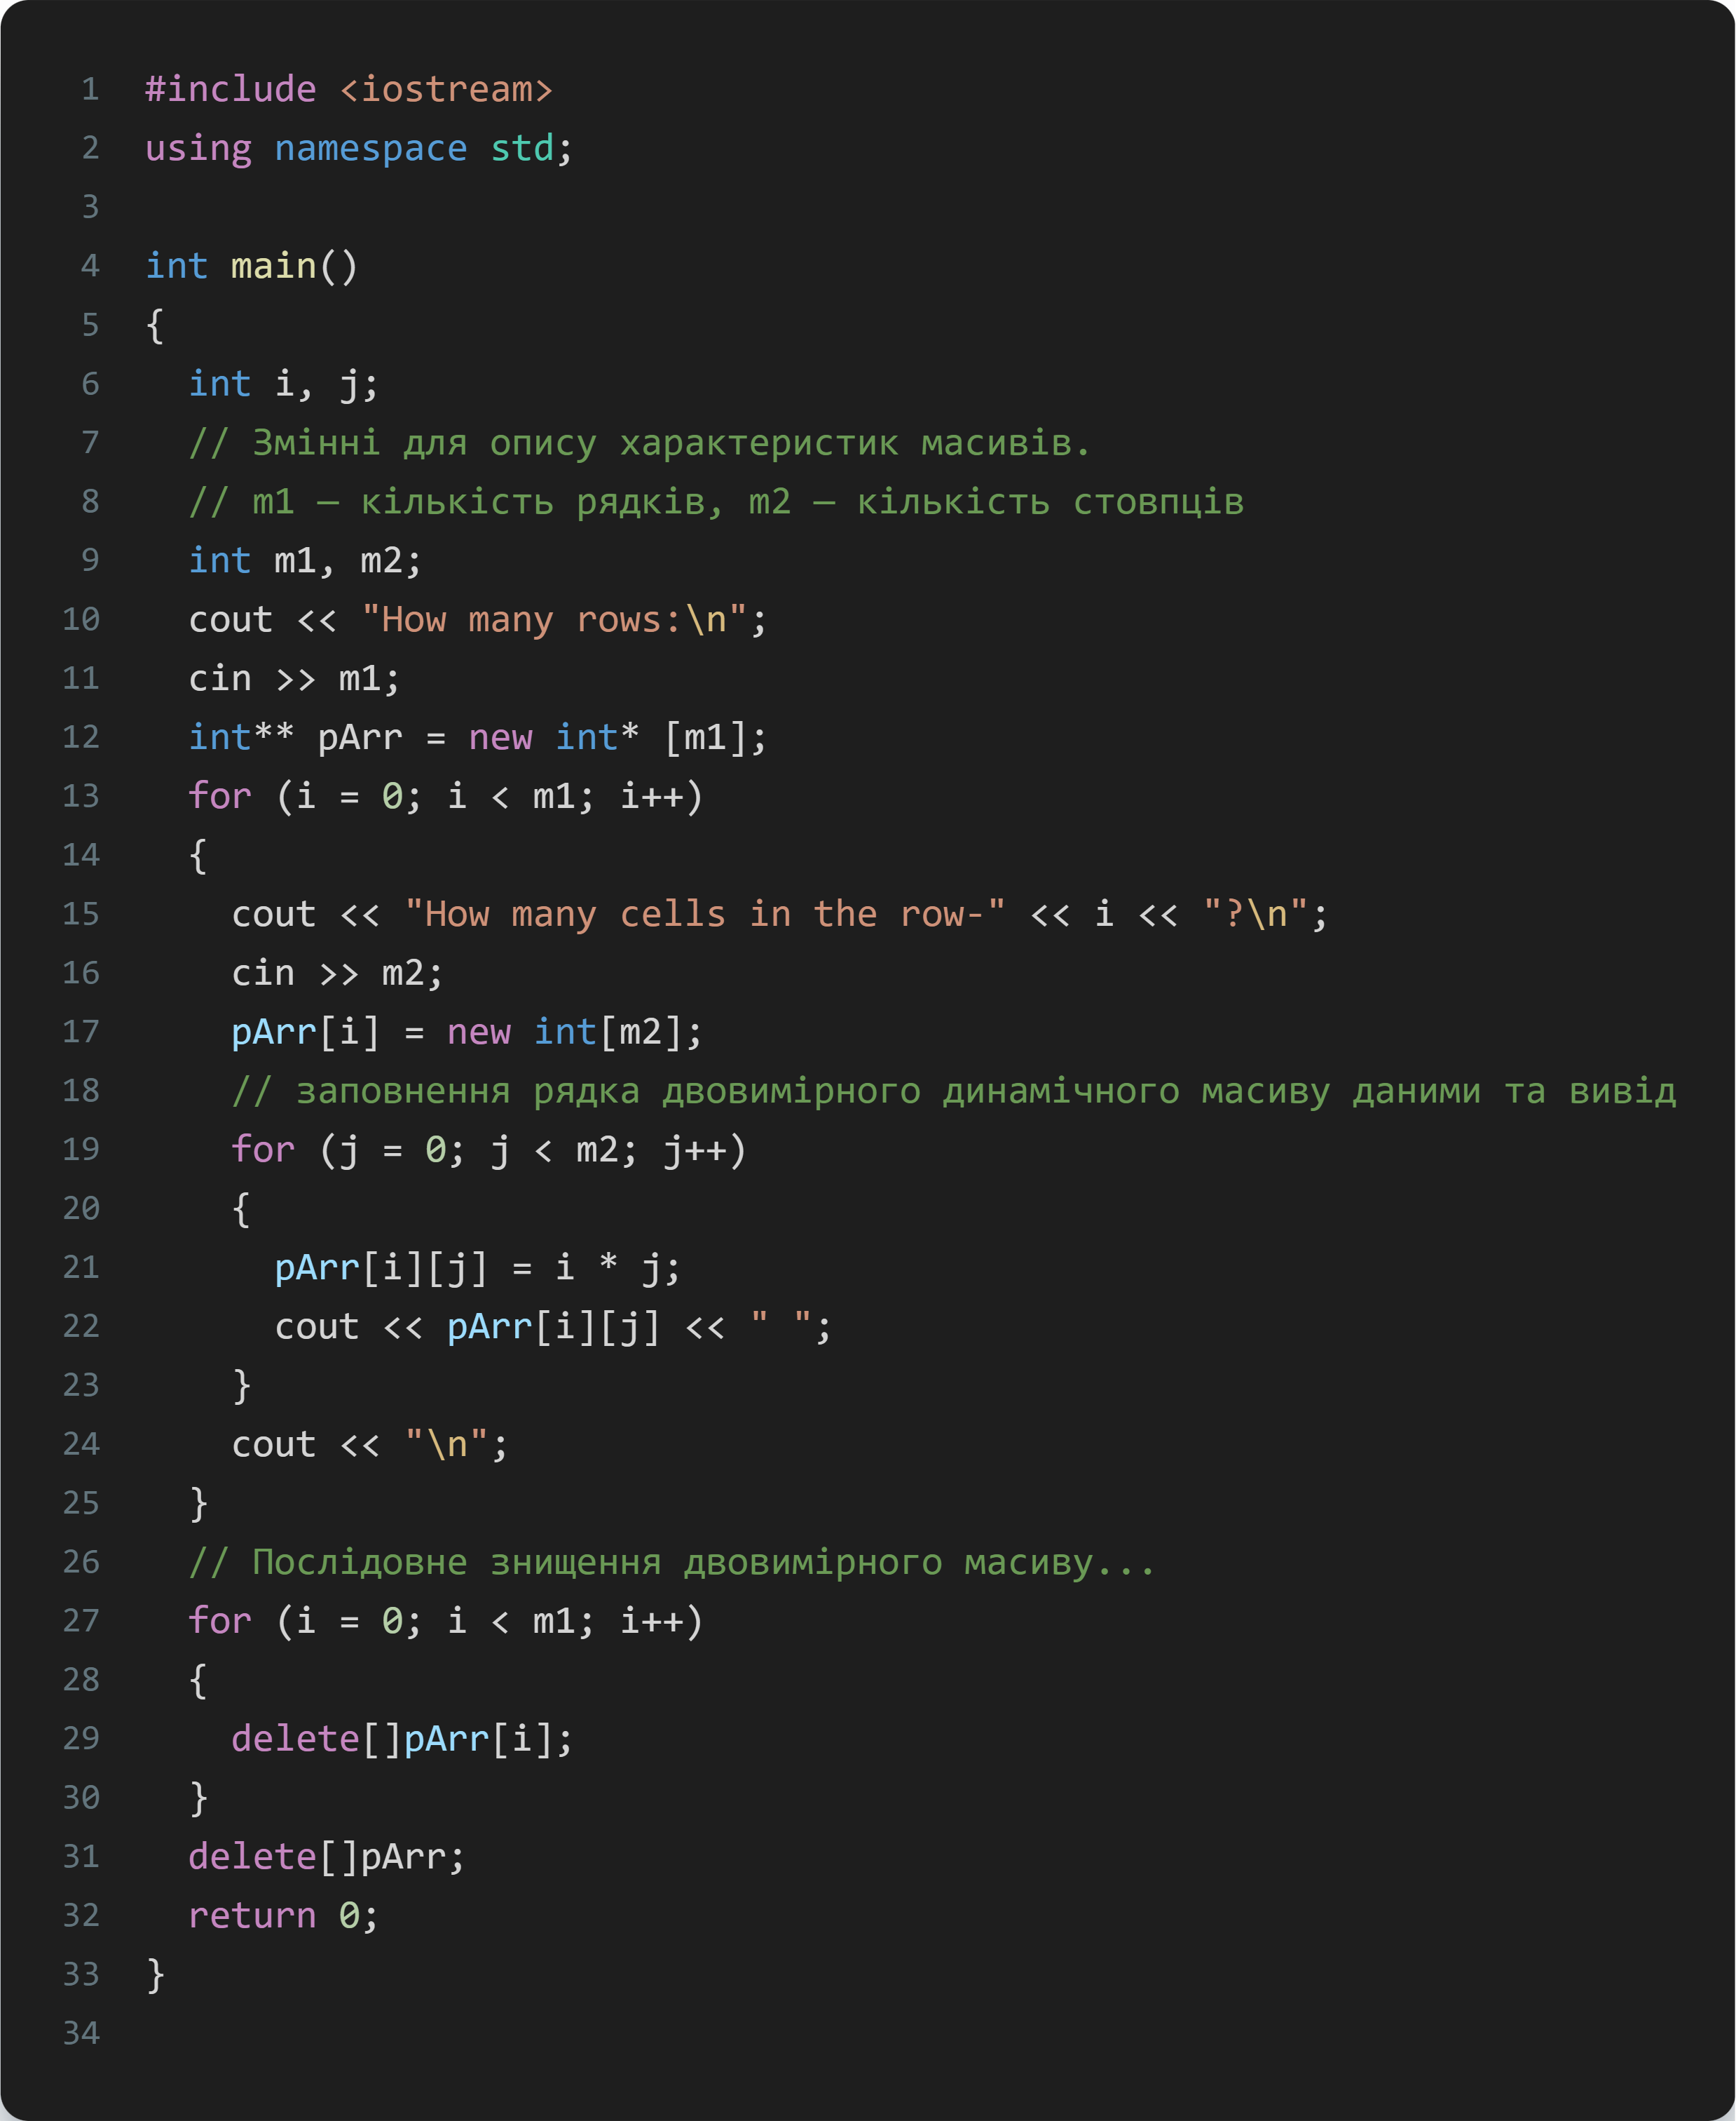
_
_

Slide 10
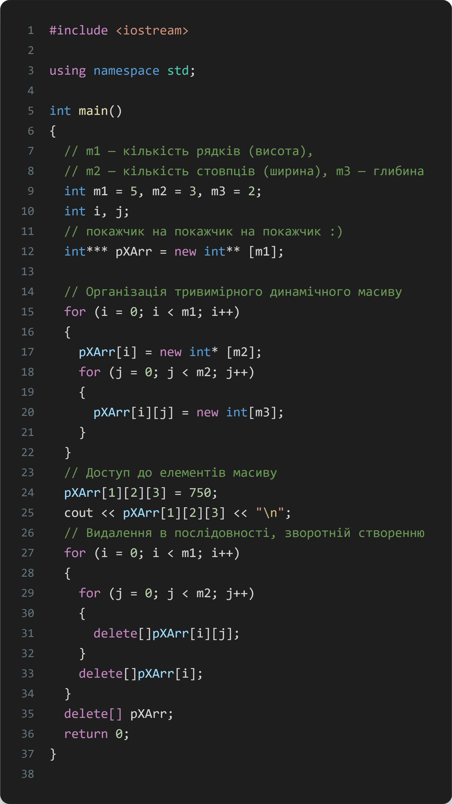
Організація двовимірного «трикутного» динамічного масиву
_

Slide 11
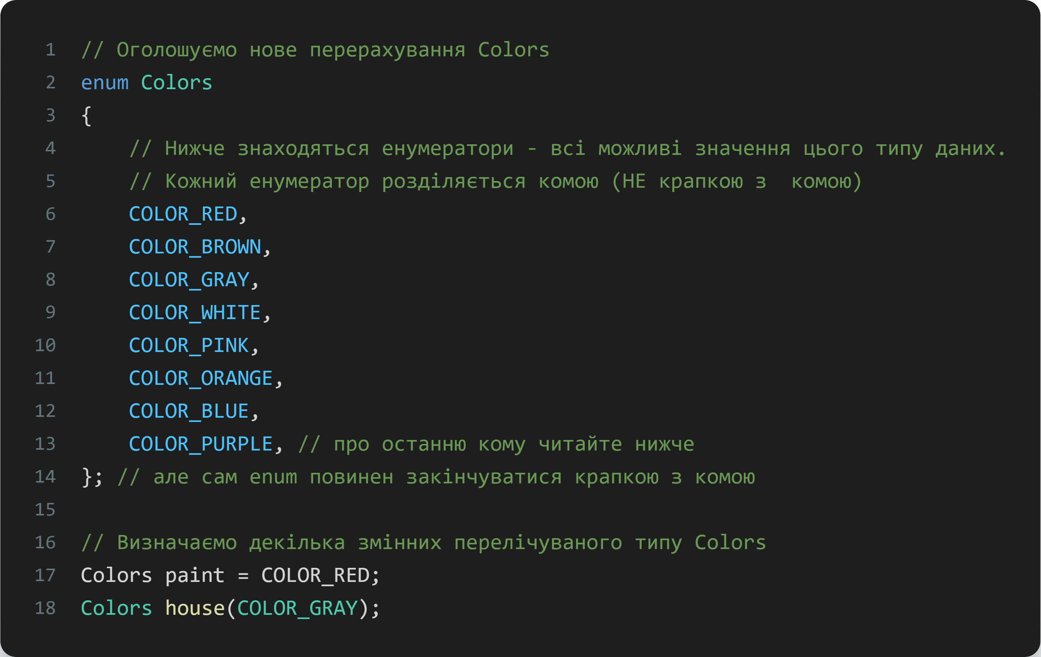
Перерахування (перелічуваний тип даних)
Мова C++ дозволяє програмістам створювати свої власні (користувацькі) типи даних.
Перерахування (або “перелічуваний тип даних”) — це тип даних, де будь-яке значення (енумератор) визначається як символьна константа. Оголосити перерахування можна за допомогою ключового слова enum. Наприклад:

Slide 12
Перерахування (перелічуваний тип даних)
Оголошення перерахувань не вимагає виділення пам’яті. Тільки коли змінна перелічуваного типу визначена (наприклад, як змінна paint у вищенаведеному прикладі), тільки тоді виділяється пам’ять для цієї змінної.
Зверніть увагу, кожен енумератор розділяється комою, а саме перерахування закінчується крапкою з комою.
Примітка: До C++11, кінцева кома після останнього елементу (як після COLOR_PURPLE у вищенаведеному прикладі) була заборонена (хоча не всі компілятори на це скаржились). Однак починаючи з C++11 кінцева кома дозволена.

Slide 13
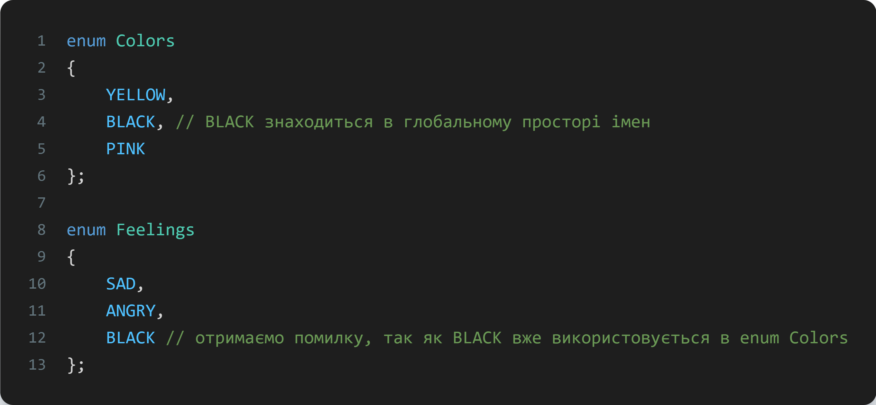
Імена перерахувань
Імена перерахувань часто починаються з великої літери, а імена елементів взагалі складаються тільки з великих букв. Оскільки елементи знаходяться в одному і тому ж просторі імен, що і саме перерахування, то одне і те ж ім’я одного енумератора не може бути використано в кількох перерахувань одного і того ж простору імен:

Slide 14
Імена перерахувань
Також поширено додання назви перерахування в якості префіксу до його елементів, наприклад: ANIMAL_ чи COLOR_, як для запобігання конфліктів імен, так і з метою коментування коду.

Slide 15
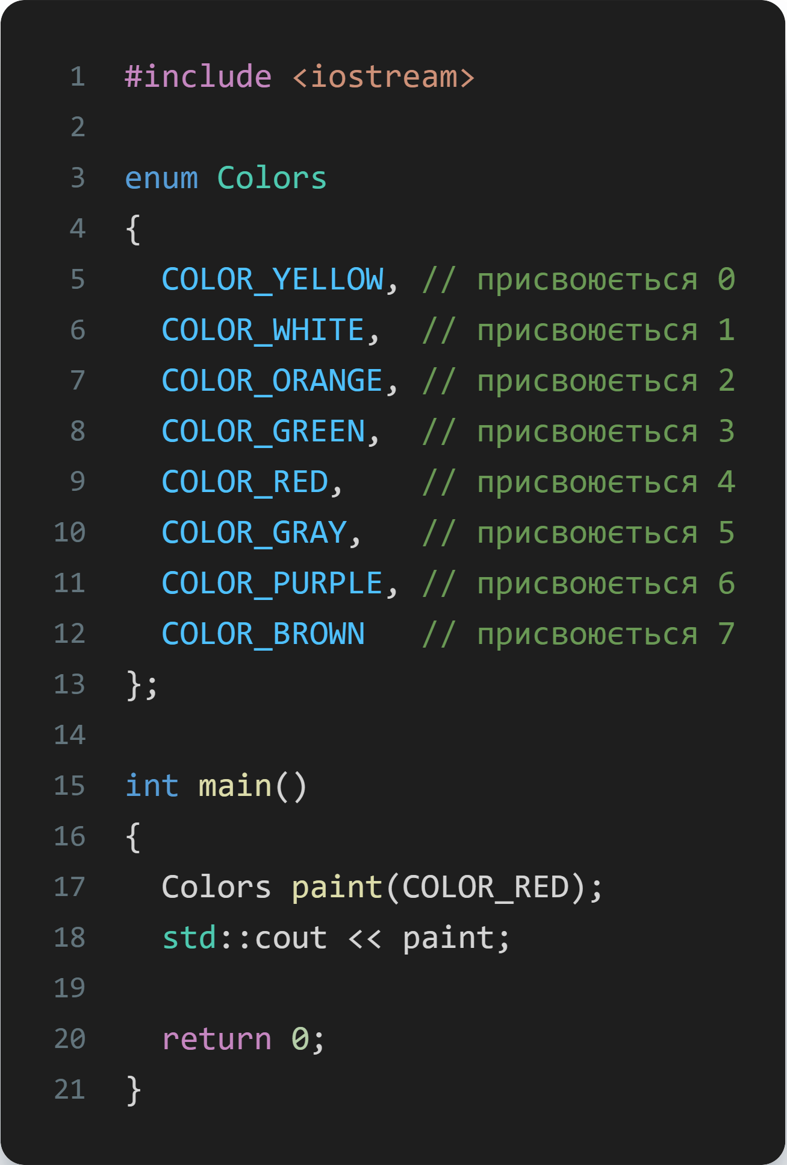
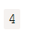
Значення енумераторів
Кожному енумератору автоматично присвоюється цілочисельне значення в залежності від його позиції в списку перерахування. За замовчуванням, першому елементу присвоюється ціле число 0, а кожному наступному — на одиницю більше, ніж попередньому:

Slide 16
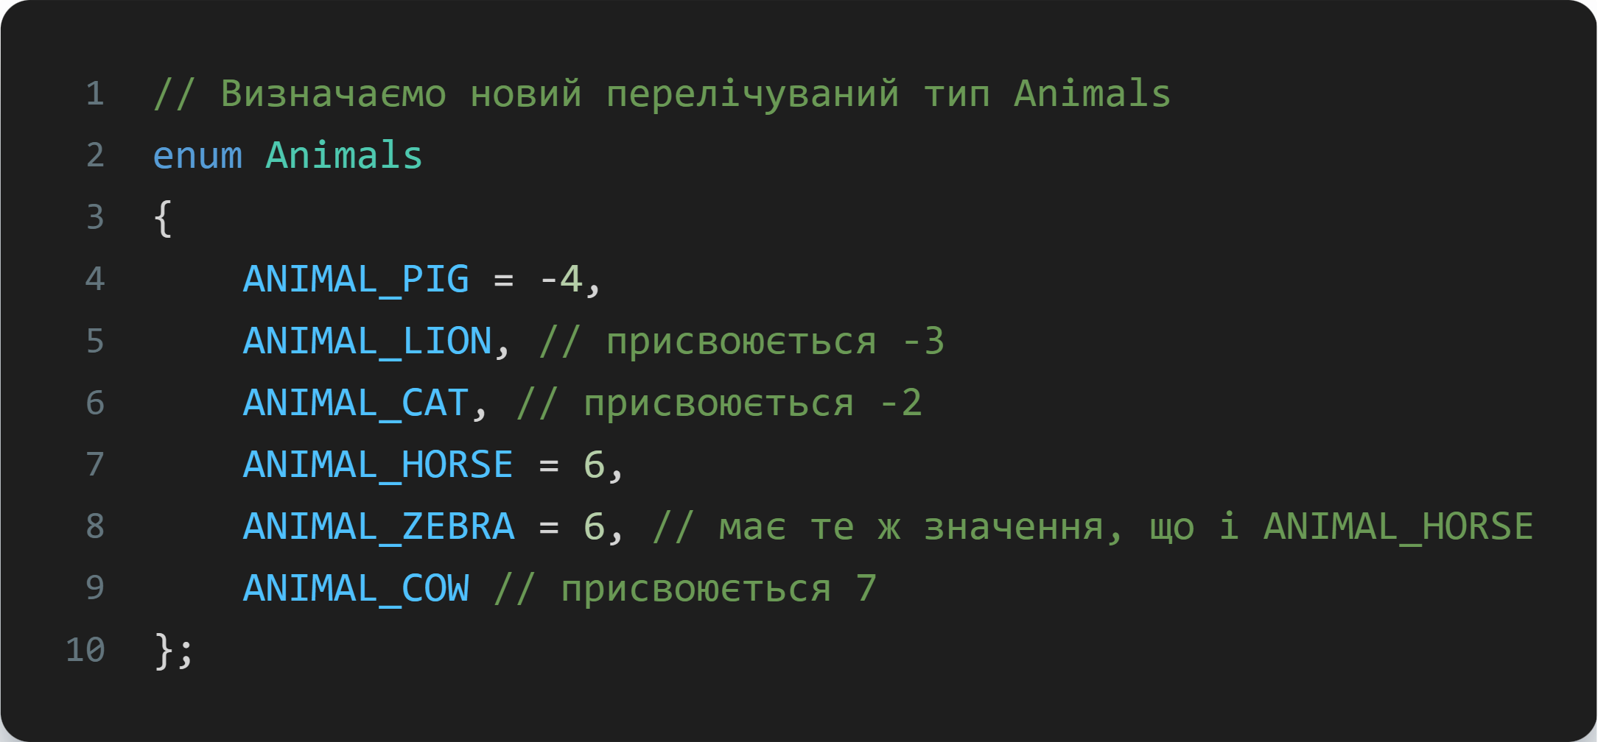
Значення енумераторів
Можна й самому визначати значення елементів. Вони можуть бути як додатними, так і від’ємними, або взагалі мати аналогічні іншим елементам значення. Будь-які енумератори, що не визначені вами, матимуть значення на одиницю більше, ніж значення попередніх елементів. Наприклад:

Slide 17
Значення енумераторів
Зверніть увагу, ANIMAL_HORSE і ANIMAL_ZEBRA мають однакові значення. Хоча C++ це не забороняє, присвоювати одне значення декільком енумераторам в одному перерахуванні не рекомендується.
Порада: Не присвоюйте свої значення енумераторам.
Правило: Не присвоюйте однакові значення двом енумераторам в одному перерахуванні, якщо на це немає вагомої причини.

Slide 18
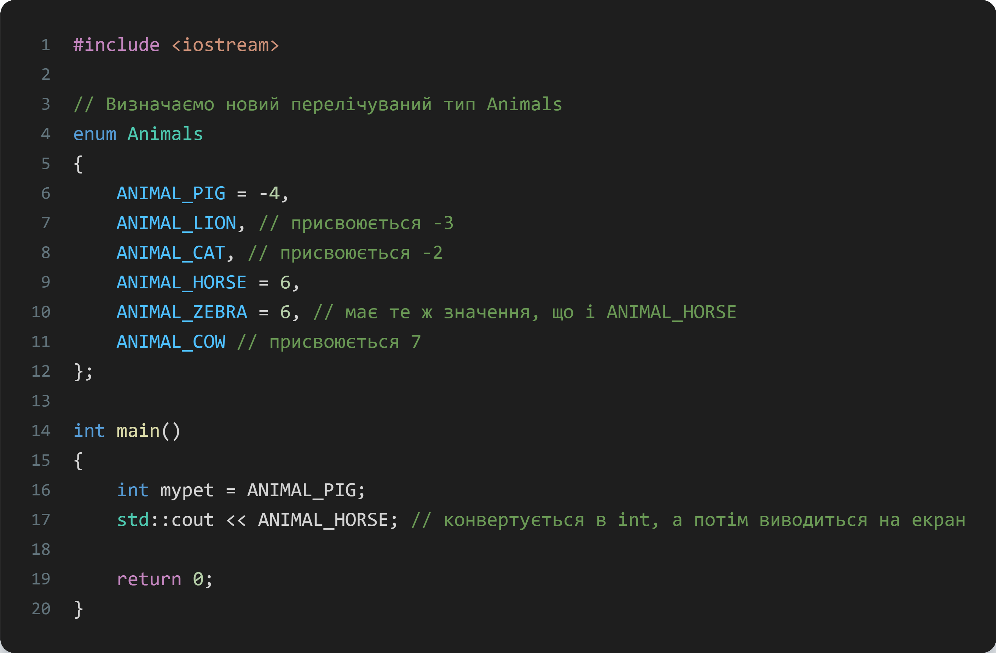
Обробка перерахувань
Оскільки значеннями енумераторів є цілі числа, то їх можна присвоювати цілочисельним змінним, а також виводити на екран (як змінні типу int):

Slide 19
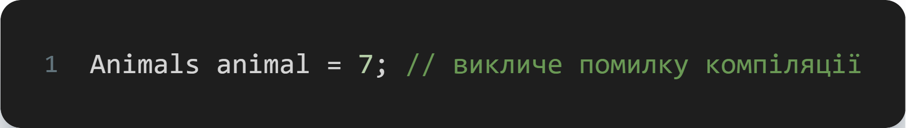
Обробка перерахувань
Компілятор не буде неявно конвертувати цілочисельне значення в значення енумератора. Наступне викличе помилку компіляції:
Тим не менш, ви можете зробити подібне за допомогою оператора static_cast:

Slide 20
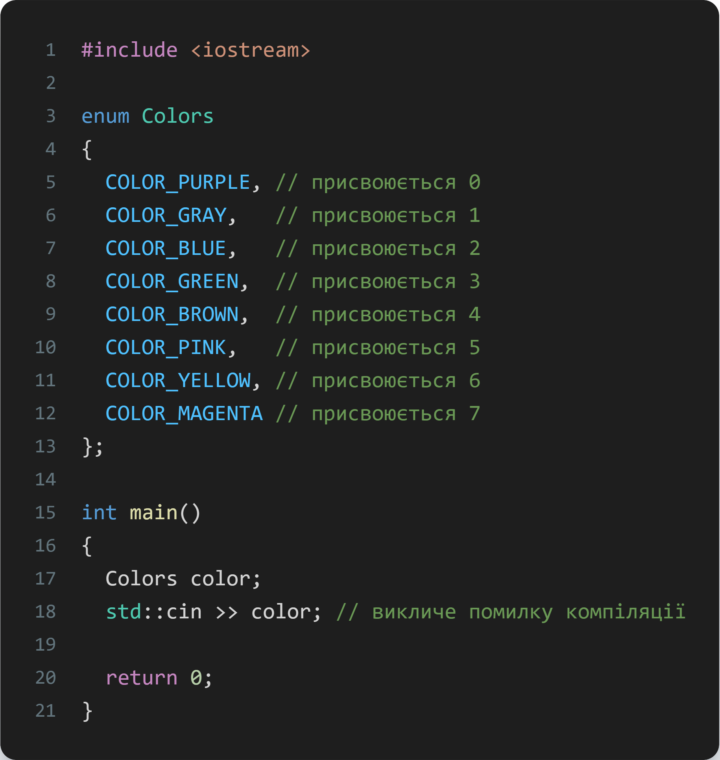
Обробка перерахувань
Компілятор також не дозволить вам вводити енумератори через std::cin:

Slide 21
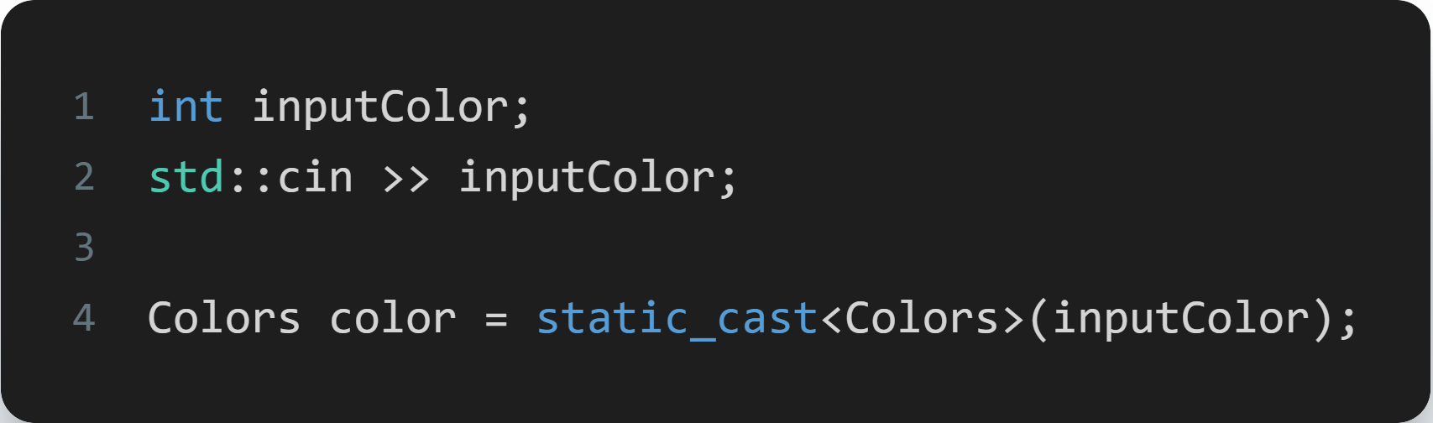
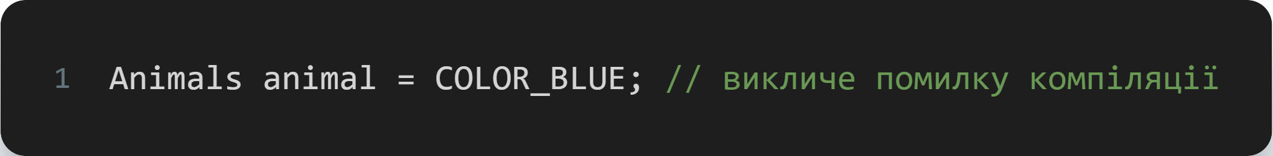
Обробка перерахувань
Однак, ви можете ввести ціле число, а потім використати оператор static_cast, щоб помістити цілочисельне значення в перелічуваний тип:
Кожен перелічуваний тип вважається окремим типом, тому спроба присвоїти енумератор з одного перерахування енумератору з іншого — викличе помилку компіляції:

Slide 22
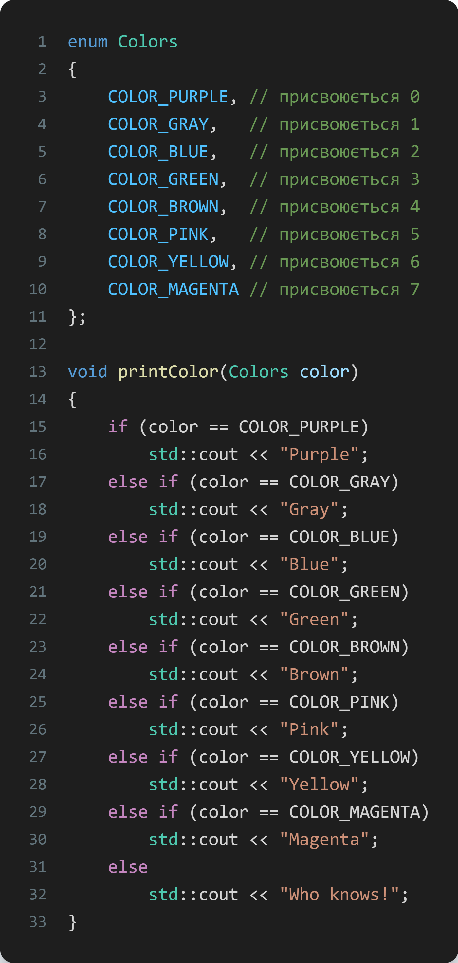
Вивід енумераторів
Спроба вивести енумератор за допомогою std::cout призведе до виводу цілочисельного значення самого енумератора (тобто його порядкового номера). Але як вивести значення енумератора у вигляді тексту? Один із способів — написати функцію з використанням if-стейтментів:

Slide 23
Виділення пам’яті для перерахувань
Перелічувані типи вважаються частиною сімейства цілочисельних типів, і компілятор сам визначає, скільки пам’яті виділяти для змінних типу enum. По стандарту мова C++ повідомляє, що розмір перерахування повинен бути досить великим, щоб мати можливість вмістити всі енумератори. Але найчастіше розміри змінних enum будуть такими ж, як і розміри звичайних змінних типу int.
Оскільки компілятору потрібно знати, скільки пам’яті виділяти для перерахування, то використовувати попереднє оголошення з ним ви не зможете. Однак існує простий обхідний шлях. Оскільки визначення перерахування саме по собі не вимагає виділення пам’яті і якщо перерахування необхідно використовувати в декількох файлах, то його можна визначити в заголовковому файлі і підключати цей заголовок всюди, де необхідно використовувати перерахування.

Slide 24
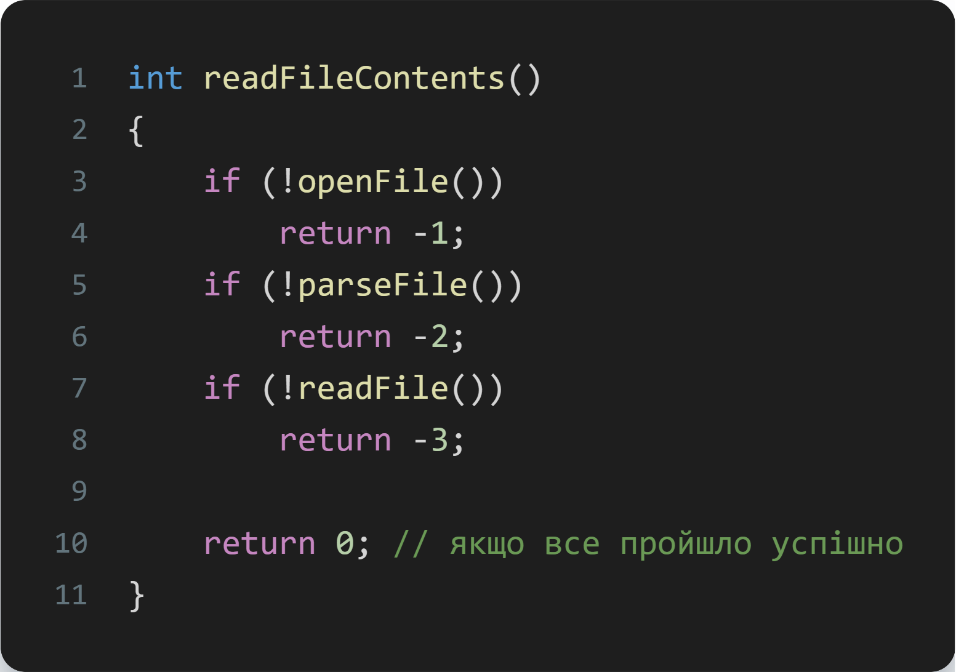
Користь від перерахувань
Перелічувані типи неймовірно корисні для документації коду і поліпшення читабельності.
Наприклад, функції часто повертають цілі числа назад у викликаючу функцію в якості кодів помилок, якщо щось пішло не так. Як правило, невеликі від’ємні числа використовуються для представлення можливих кодів помилок. Наприклад:

Slide 25
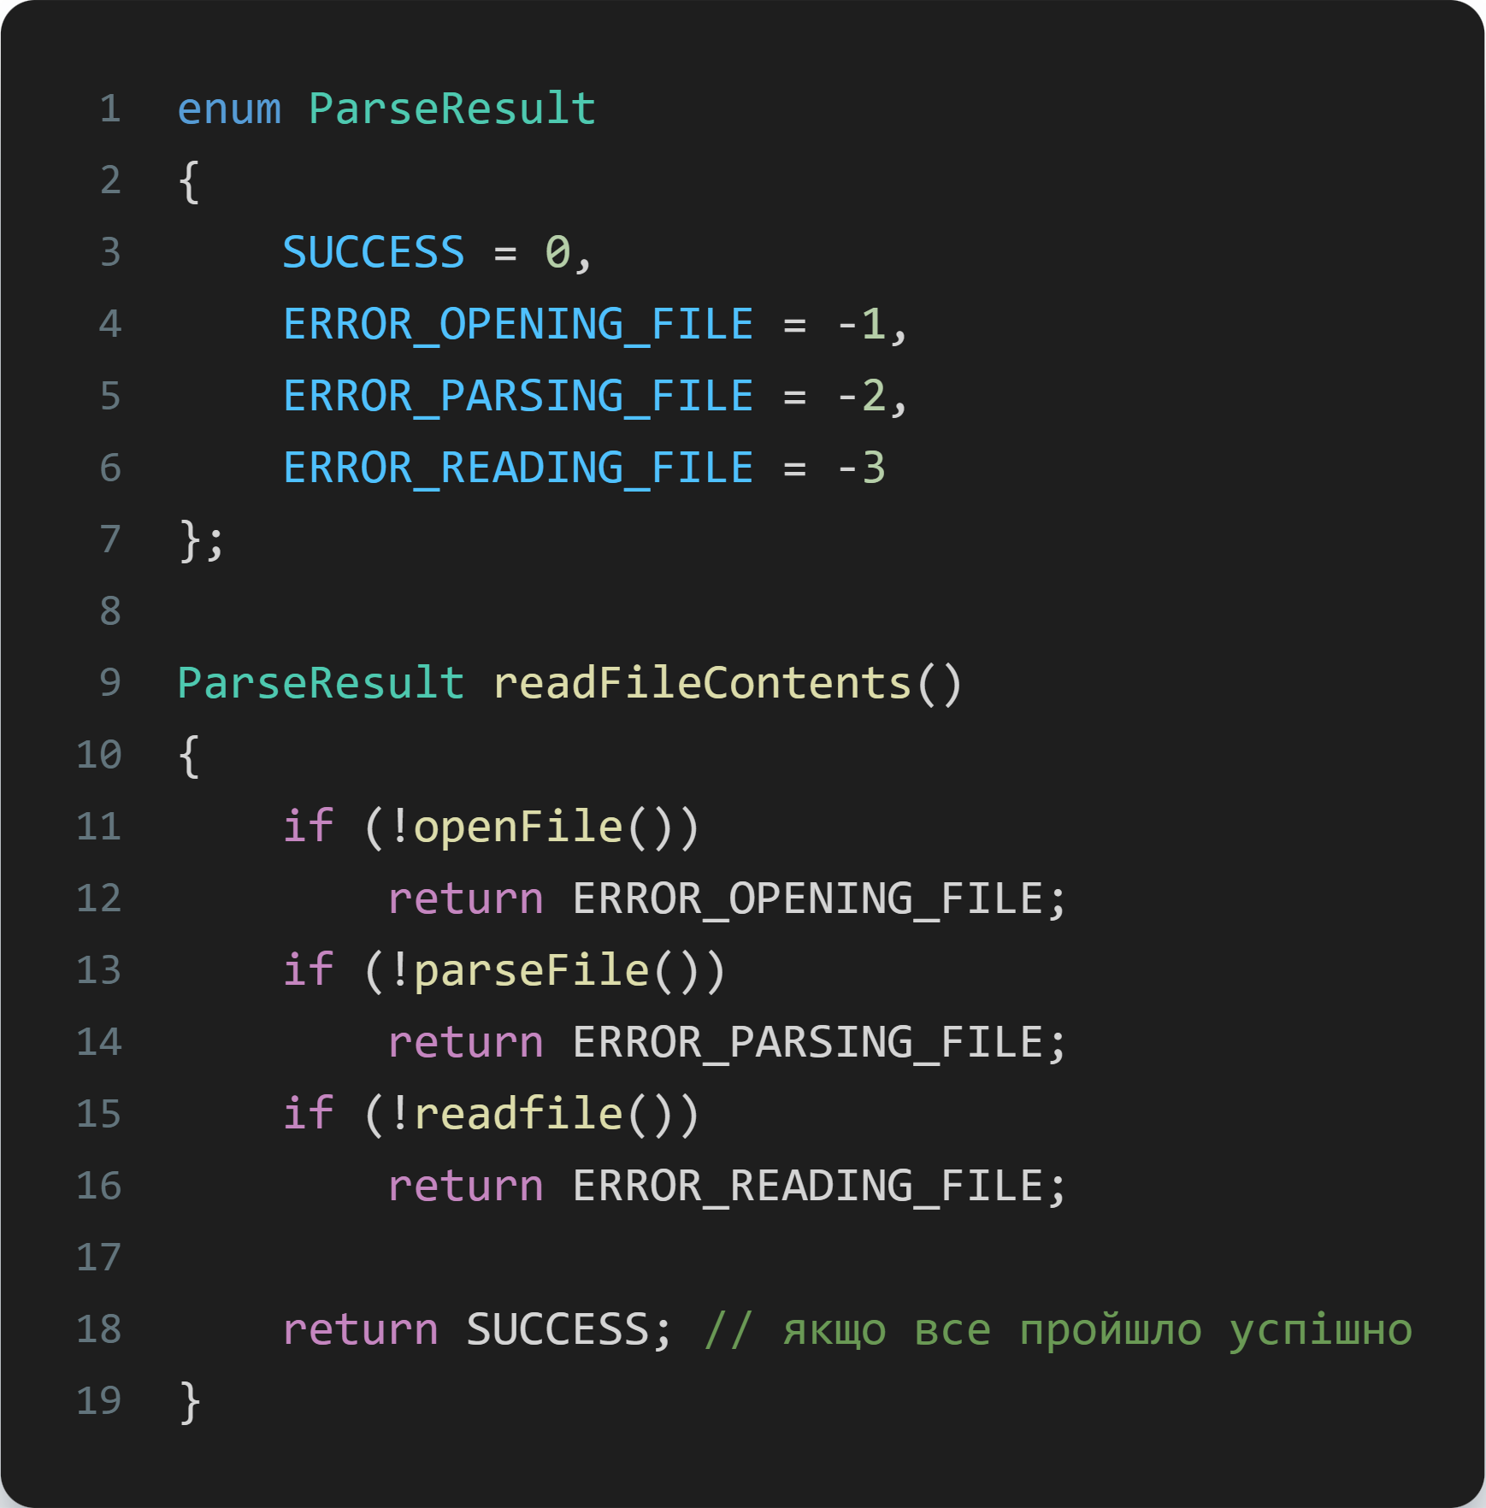
Користь від перерахувань
Однак магічні числа, як у вищенаведеному прикладі, не дуже ефективне рішення. Альтернативним рішенням є використання перерахувань:

Slide 26
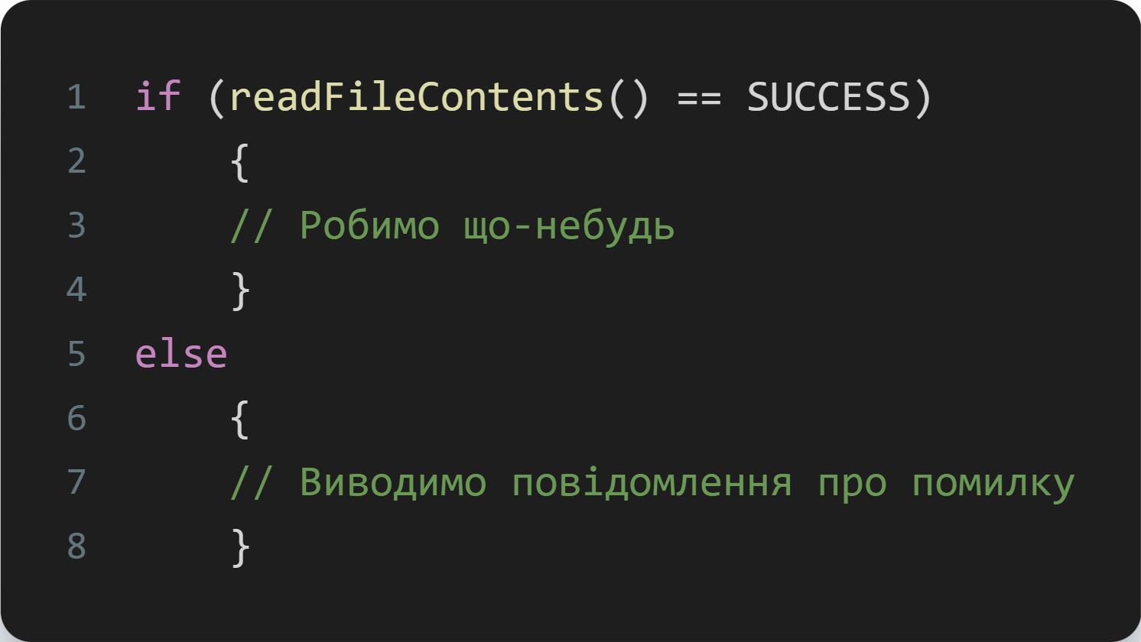
Користь від перерахувань
Це і читати легше, і зрозуміти простіше. Крім того, функція, яка викликає іншу функцію, може порівняти значення, що повертається, з певним енумератором. Це краще, ніж самому порівнювати результат, який повертається, з конкретними цілочисельними значеннями, щоб зрозуміти яка саме помилка сталася, чи не так? Наприклад:

Slide 27
Користь від перерахувань
Перелічувані типи найкраще використовувати при визначенні набору пов’язаних ідентифікаторів. Наприклад, припустимо, що ви пишете гру, в якій гравець може мати один предмет, але цей предмет може бути декількох різних типів:

Slide 28
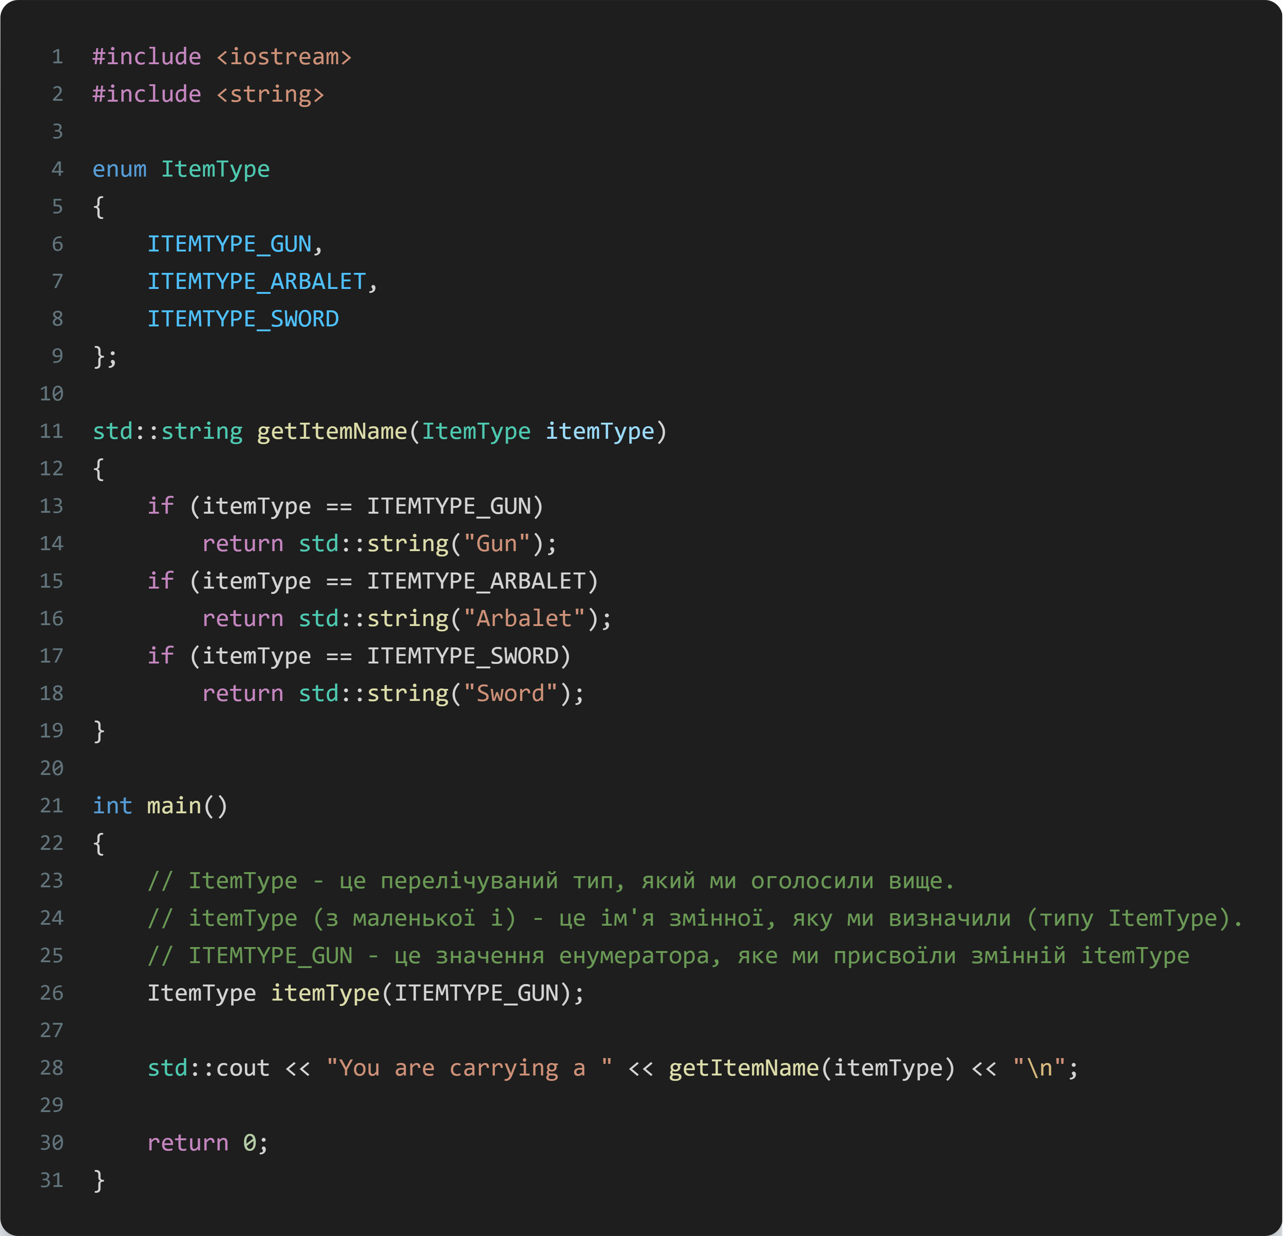
Користь від перерахувань
_

Slide 29
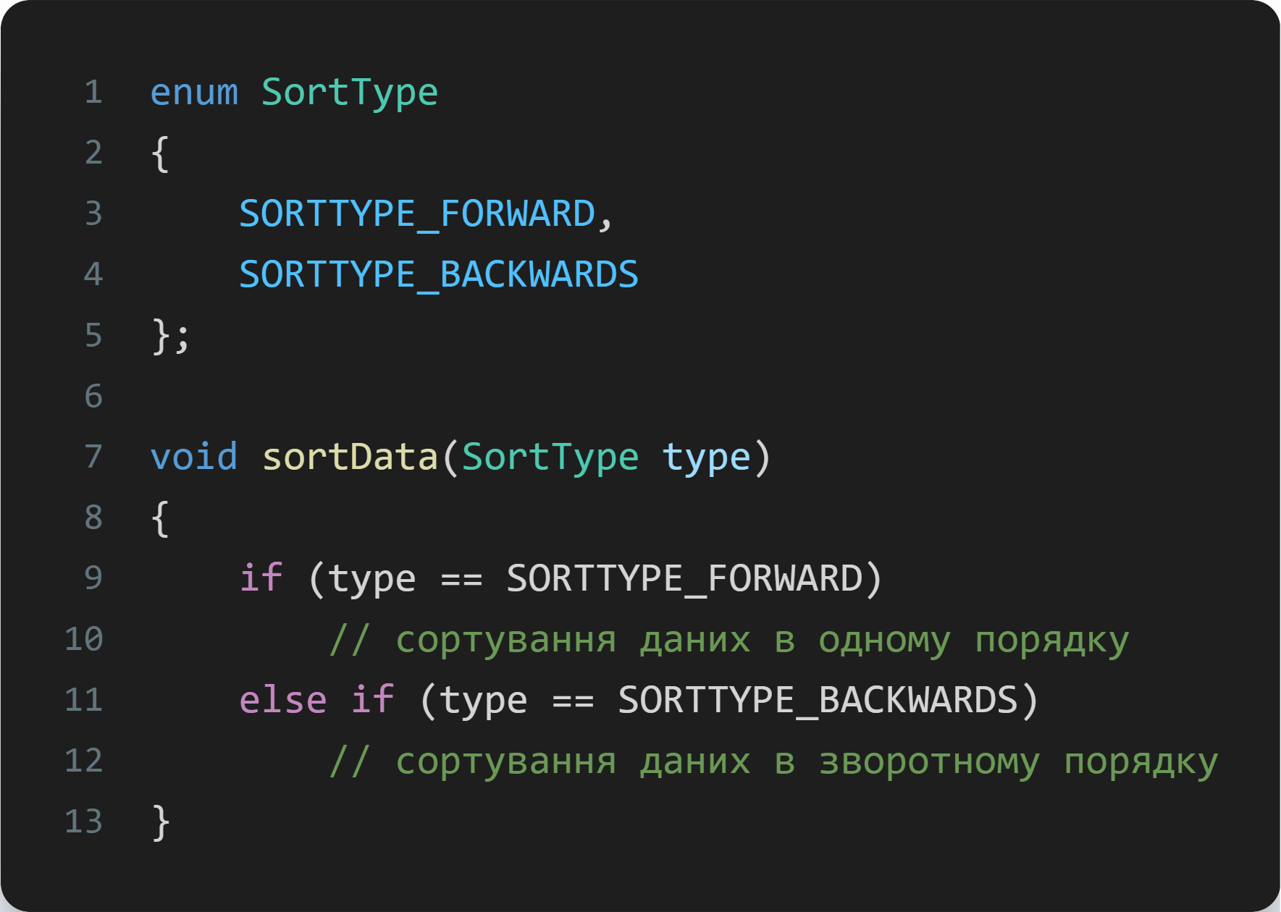
Користь від перерахувань
Або, якщо ви пишете функцію для сортування групи значень:
Багато мов програмування використовують перерахування для визначення логічних значень. По суті, логічний тип даних — це просте перерахування всього лише з двома енумераторами: true і false! Однак в мові C++ значення true і false визначені як ключові слова замість енумераторів.

Slide 30
Завдання №1
Напишіть перерахування з наступними енумераторами: ogre, goblin, skeleton, orc і troll.

Slide 31
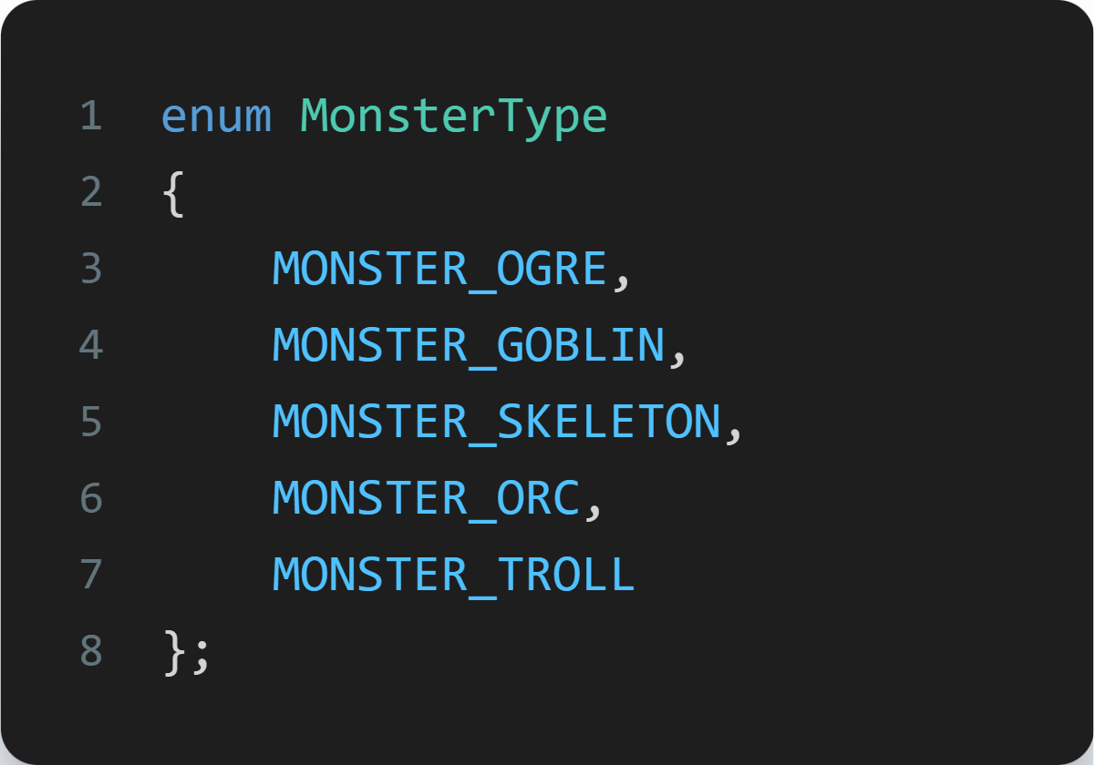
_
_

Slide 32
Завдання №3
Правда чи брехня:
Енумераторам можна:
присвоювати цілочисельні значення;
не присвоювати значення;
явно присвоювати значення типу з плаваючою крапкою;
присвоювати значення попередніх енумераторів (наприклад, COLOR_BLUE = COLOR_GRAY).
Енумератори можуть бути:
від’ємними;
не унікальними.

Slide 33
_
_Енумераторам можна:
Правда.
Правда. Енумератору без значення буде неявно присвоєно цілочисельне значення попереднього енумератора +1. Якщо попереднього енумератора немає, то тоді присвоїться значення 0.
Брехня.
Правда. Оскільки значеннями енумераторів є цілі числа, а цілі числа можна присвоювати енумераторам, то одні енумератори можуть бути присвоєні іншим енумераторам (хоча цього краще уникати).
Енумератори можуть бути:
Правда.
Правда.

Slide 34
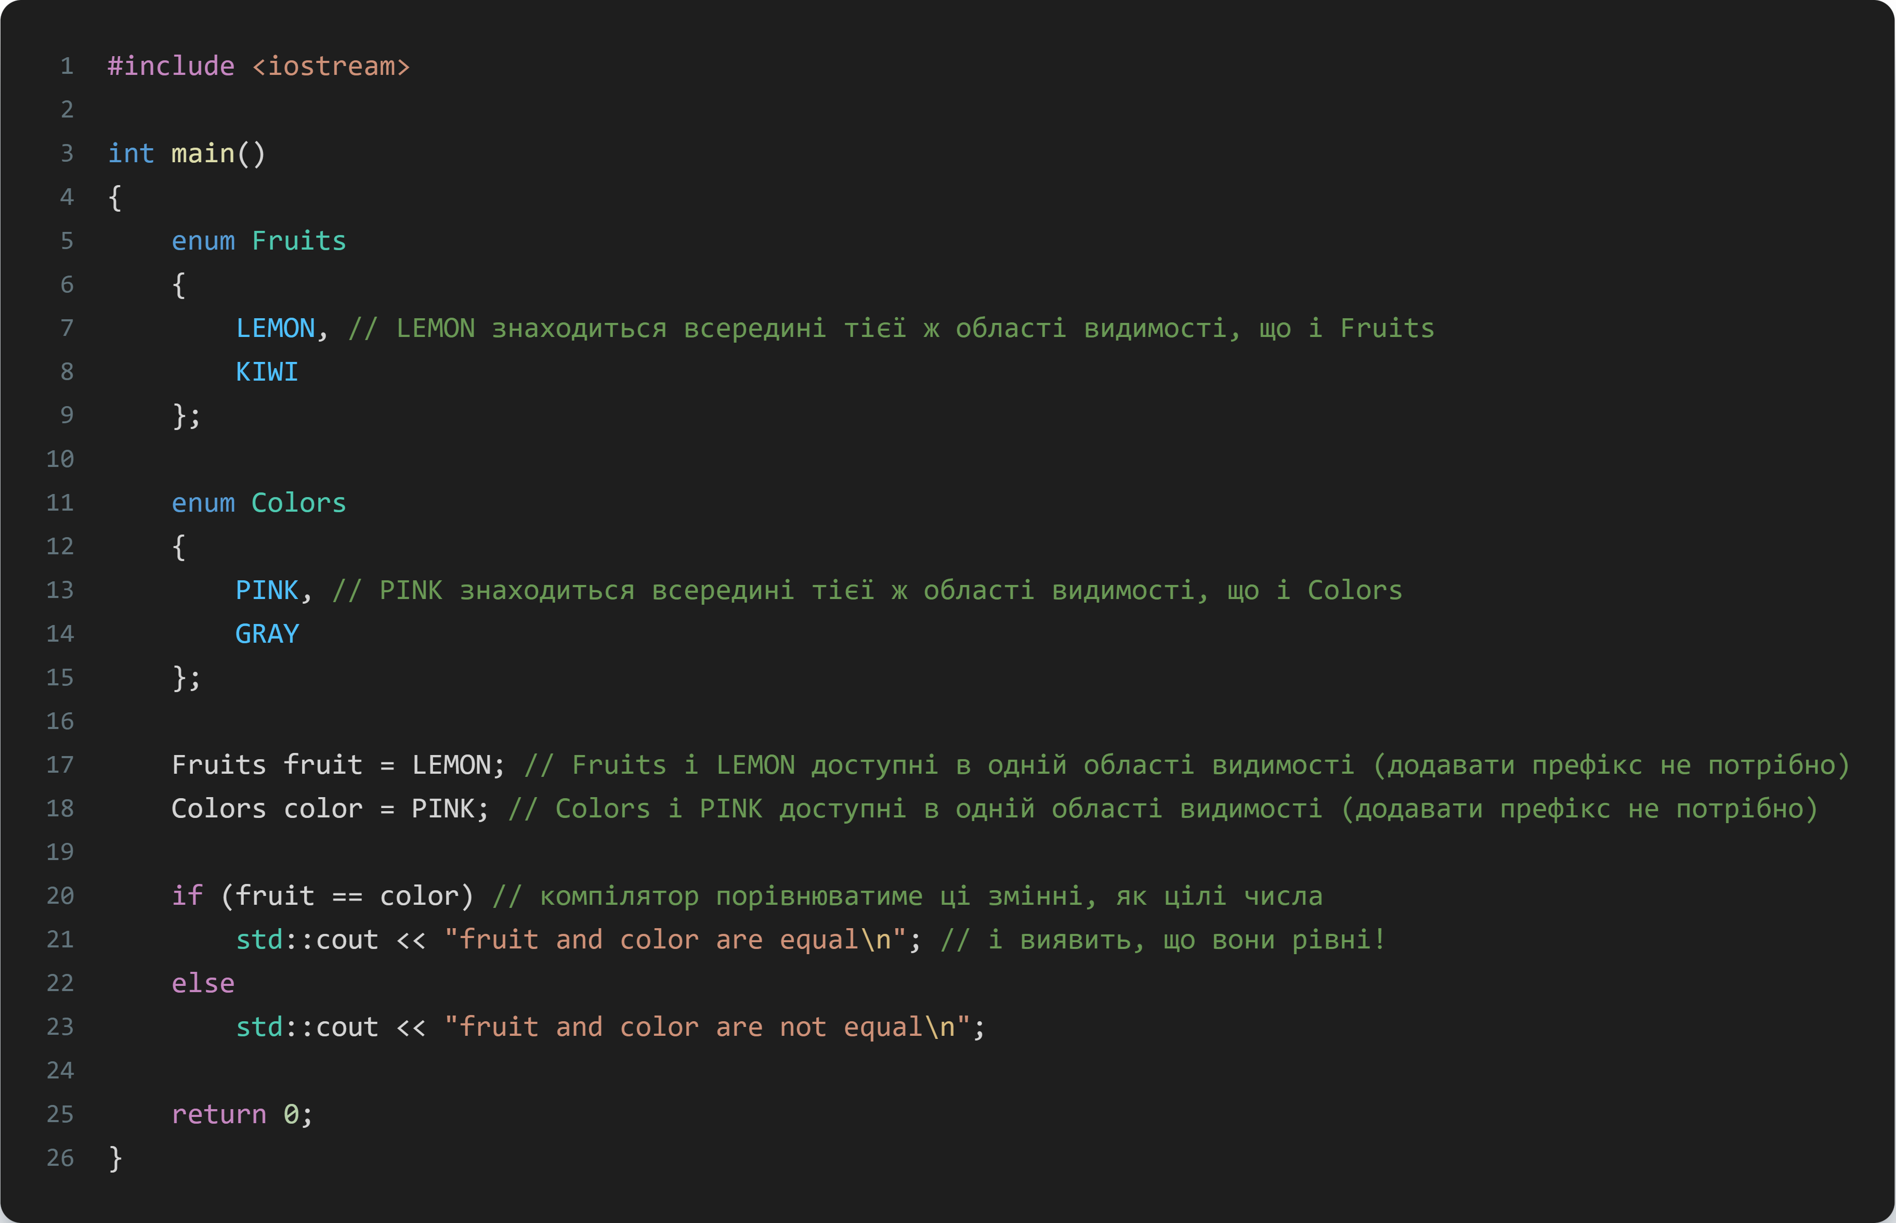
Класи enum
Хоча перерахування і вважаються окремими типами даних в мові C++, вони не такі вже й безпечні, як здаються на перший погляд, і в деяких випадках дозволять вам робити речі, які не мають сенсу. Наприклад:
А це не зовсім те, що повинно бути, так як fruit і color з різних перерахувань і їх взагалі не можна порівнювати (фрукт і колір!). Зі звичайними енумераторами немає способу запобігти подібним порівняння.

Slide 35
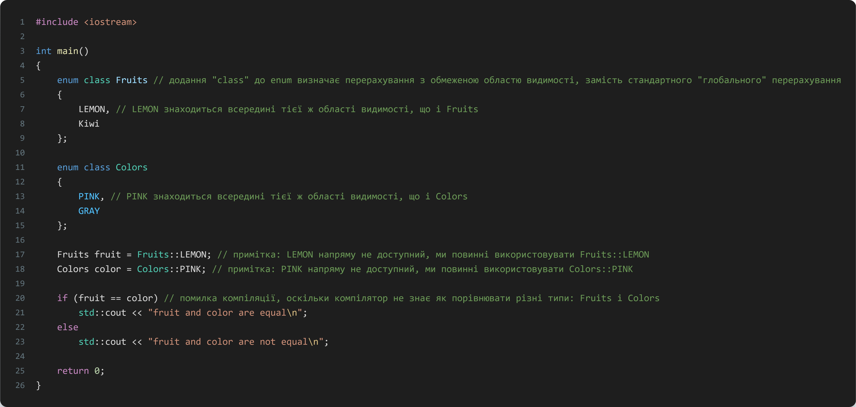
Класи enum
Для вирішення цієї проблеми в C++11 додали класи enum (або “перерахування з областю видимості”), які додають перерахуванням, як ви вже могли зрозуміти, локальну область видимості з усіма її правилами. Для створення такого класу потрібно просто додати ключове слово class відразу після enum. Наприклад:

Slide 36
Класи enum
Стандартні енумератори знаходяться в тій же області видимості, що і саме перерахування (в глобальній області видимості), тому ви можете напряму отримати до них доступ (наприклад, PINK). Однак з доданням класу, який обмежує область видимості кожного енумератора до області видимості його перерахування, для доступу до енумератора потрібно буде використати оператор дозволу області видимості (наприклад, Colors::PINK). Це значно знизить ризик виникнення конфліктів імен.
Оскільки енумератори є частиною класу enum, то необхідність додавати префікси до ідентифікаторів відпадає (наприклад, можна використовувати просто PINK замість COLOR_PINK, так як Colors::COLOR_PINK вже буде зайвим).
А строгі правила типів класів enum означають, що кожен клас enum вважається унікальним типом. Це означає, що компілятор не зможе порівнювати енумератори з різних перерахувань. Якщо ви спробуєте це зробити, то компілятор видасть помилку (як у вищенаведеному прикладі).

Slide 37
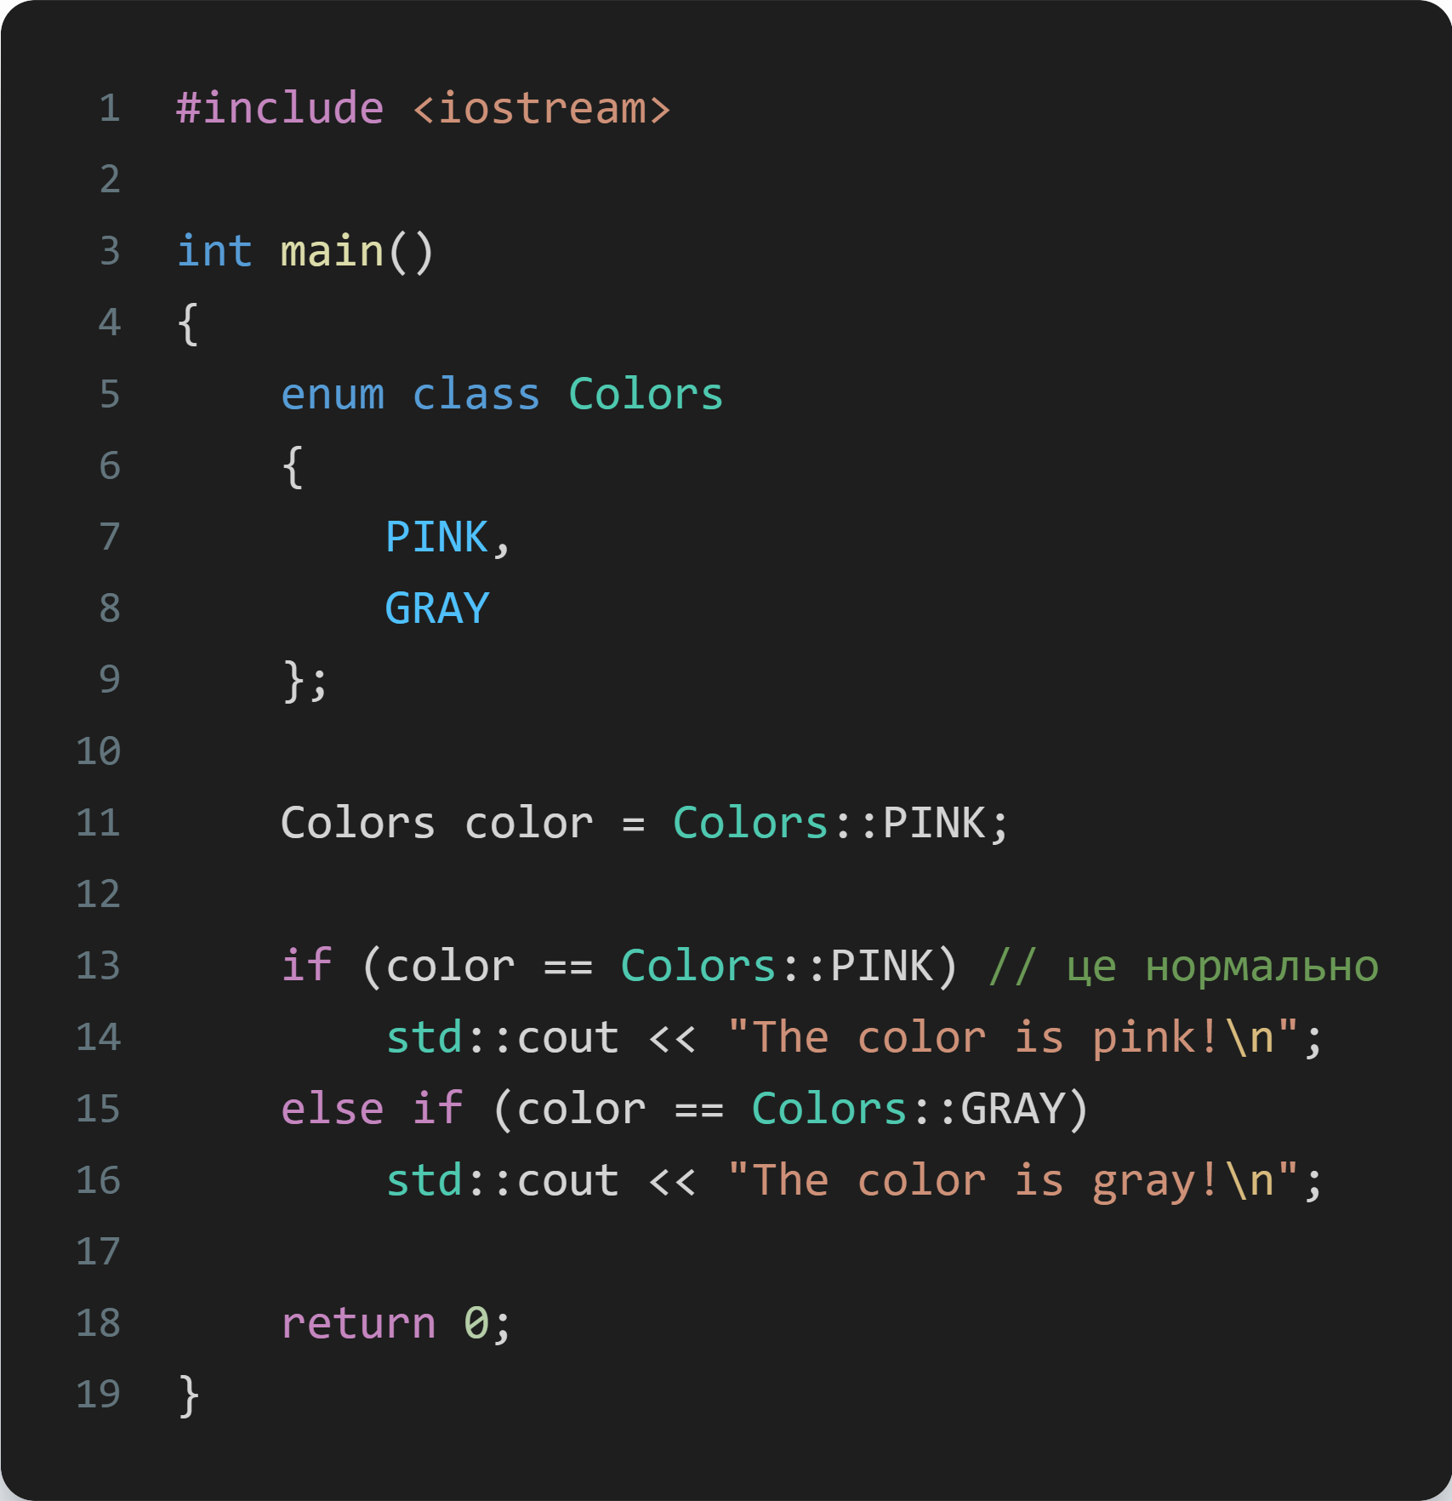
Класи enum
Однак врахуйте, що ви можете порівнювати енумератори всередині одного класу enum (тому що ці енумератори є одного типу):

Slide 38
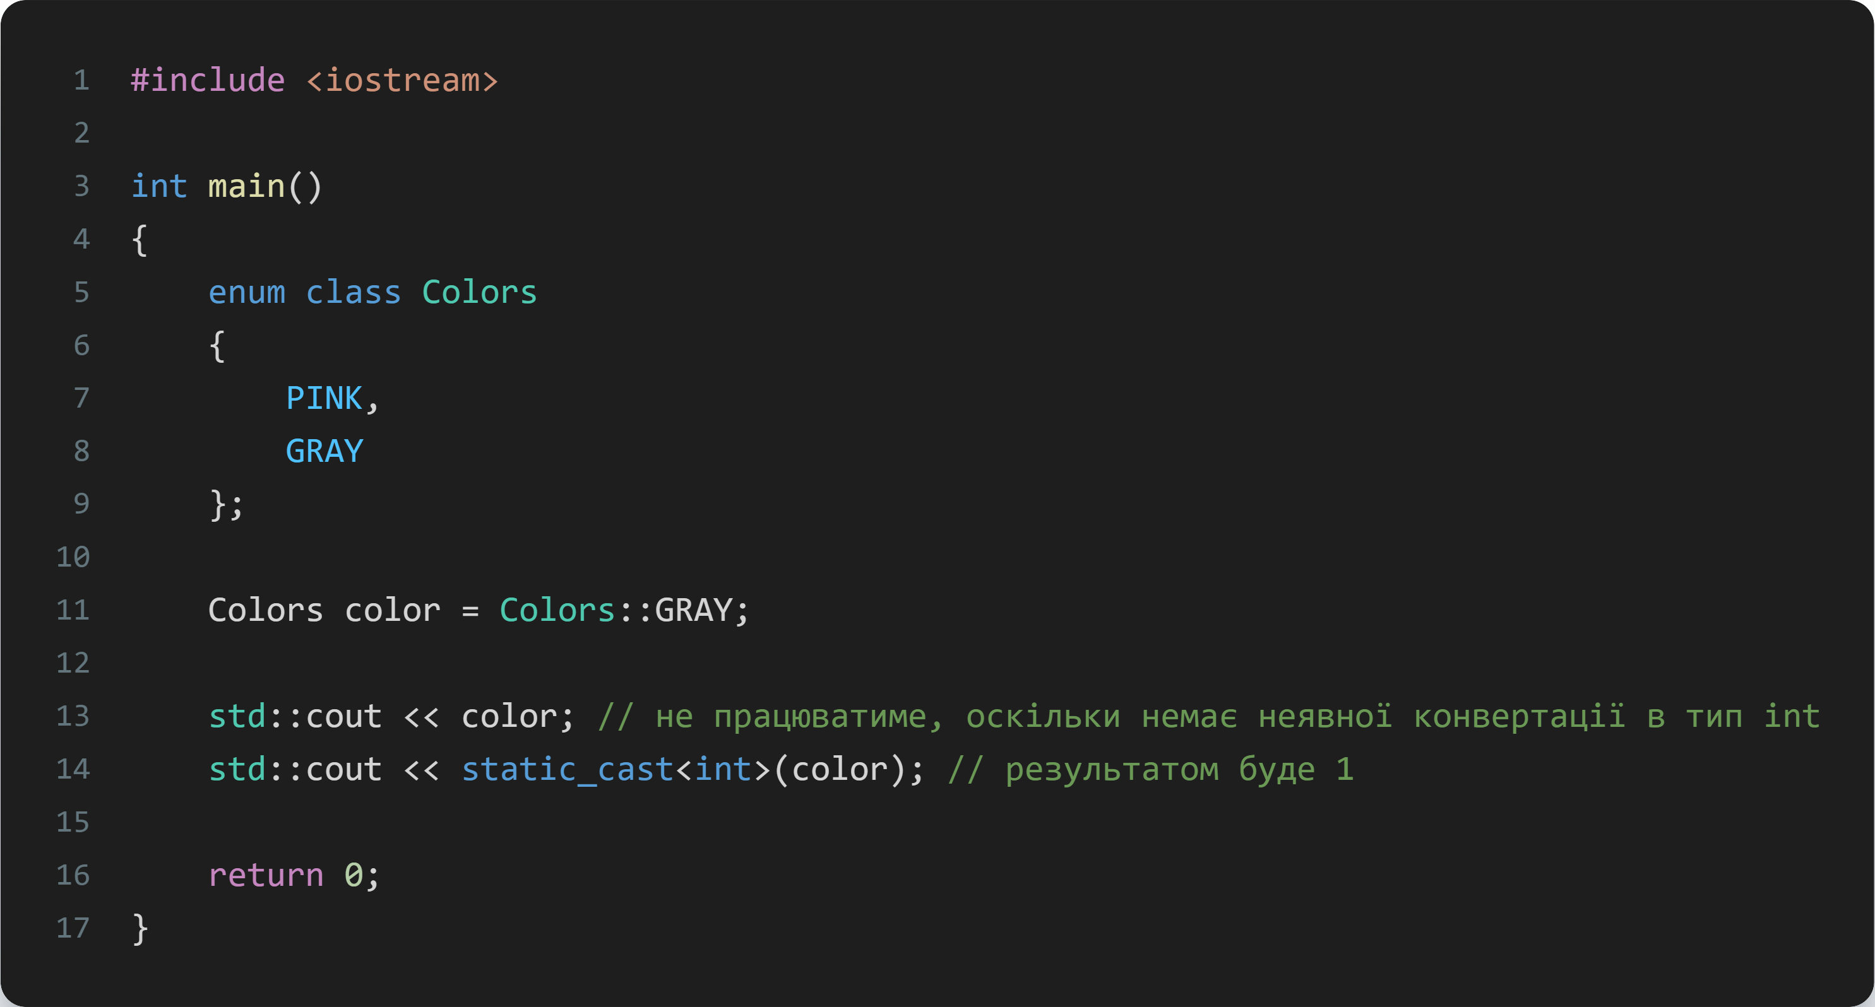
Класи enum
З класами enum компілятор більше не зможе неявно конвертувати значення енумераторів в цілі числа. Це добре! Але іноді можуть виникати ситуації, коли потрібно буде повернути цю особливість. У таких випадках ви можете явно конвертувати енумератор класу enum в тип int, використовуючи оператор static_cast:

Slide 39
Класи enum
Якщо ви використовуєте компілятор, що підтримує C++11, то немає ніякого сенсу використовувати звичайні перерахування замість класів enum.
Зверніть увагу, ключове слово class разом з ключовим словом static є одними з найбільш заплутаних в мові C++, оскільки мають різні значення в залежності від контексту. Хоча класи enum використовують ключове слово class, в C++ вони не вважаються “традиційними класами”. Про традиційні класи ми поговоримо трохи пізніше.

Slide 40
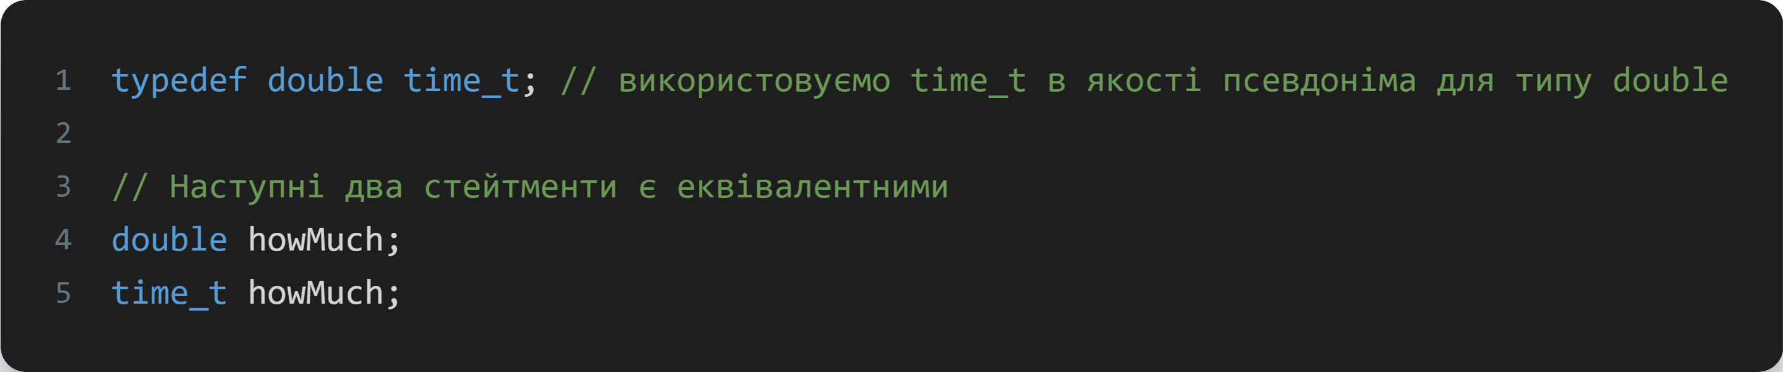
Псевдоніми типів: typedef і type alias
Ключове слово typedef дозволяє програмісту створити псевдонім для будь-якого типу даних і використовувати його замість фактичного імені типу. Для оголошення псевдоніму типу використовується ключове слово typedef разом з типом даних, для якого створюється псевдонім, і далі вказується сам псевдонім. Наприклад:
Зазвичай до псевдонімів typedef додають закінчення _t, вказуючи, таким чином, що ідентифікатором є тип, а не змінна.
typedef не визначає новий тип даних. Це просто псевдонім (інше ім’я) для вже існуючого типу. Його можна використовувати всюди, де використовується звичайний тип.

Slide 41
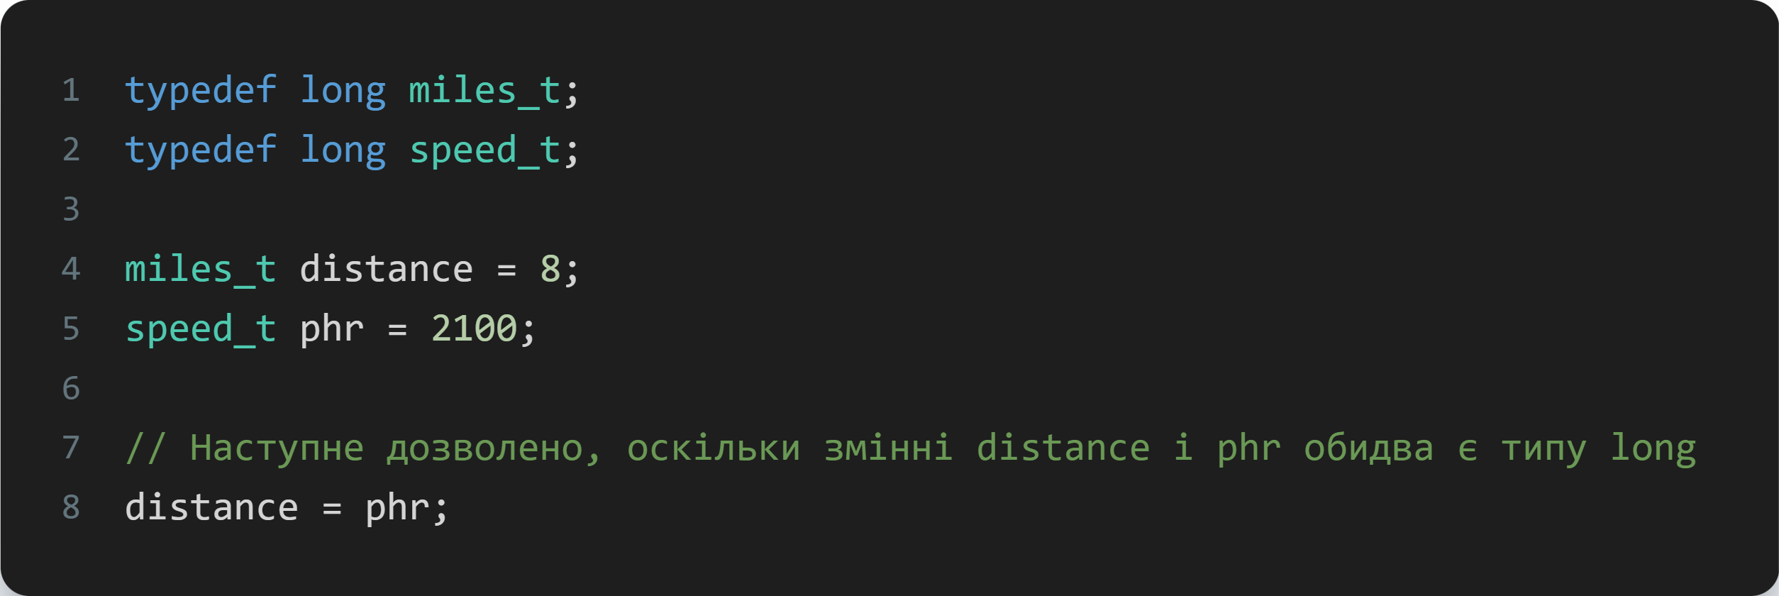
Псевдоніми типів: typedef і type alias
Навіть якщо наступне не має сенсу, воно все одно дозволено в мові C++:

Slide 42
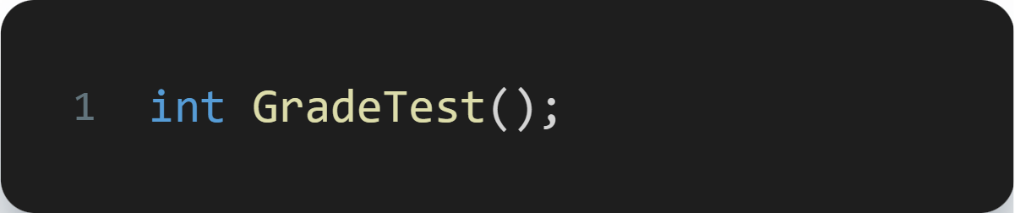
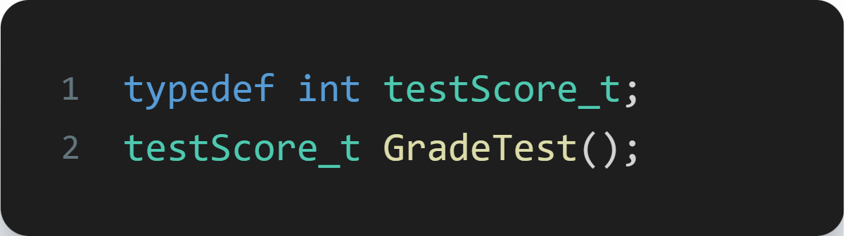
typedef і читабельність коду
typedef використовується для покращення документації і розбірливості коду. Імена типів, такі як char, int, long, double і bool є чудовими для опису того, який тип повертає функція, але дуже часто нам хочеться знати, для якої саме мети повертається значення. Наприклад, розглянемо наступну функцію:
Ми бачимо, що значенням, що повертається, є ціле число, але що воно означає? Кількість пропущених питань? Ідентифікаційний номер учня? Код помилки? Сам int ні про що нам не говорить. Виправимо цю ситуацію:
З використанням типу testScore_t, що повертається, стає очевидним, що функція повертає тип, значенням якого є результат тесту.

Slide 43
typedef і підтримка коду
typedef також дозволяє змінити базовий тип об’єкта без внесення змін в велику кількість коду. Наприклад, якщо ви використовували тип short для зберігання ідентифікаційного номера учня, але потім вирішили, що краще використовувати тип long, то вам доведеться переглянути величезну купу коду для заміни short на long. І, ймовірно, було б важко визначити, який з типів short використовується для зберігання ідентифікаційних номерів, а який — для інших цілей.
З typedef все, що вам потрібно зробити, — це змінити оголошення: typedef short studentID_t на typedef long studentID_t. Проте не варто забувати про обережність при зміні типу typedef на тип з іншого сімейства (наприклад, з int на float або навпаки)! Новий тип даних може мати проблеми з порівнянням або діленням цілих чисел/чисел типу з плаваючою крапкою, які старий тип не мав — про це слід пам’ятати.

Slide 44
typedef і кросплатформність
Ще однією великою перевагою typedef є можливість приховувати специфічні для певних платформ (операційних систем) деталі. На деяких платформах тип int займає 2 байти, на інших — 4 байти. Таким чином, використання типу int для зберігання більше 2 байтів інформації може бути потенційно небезпечним при написанні кросплатформного коду.
Оскільки char, short, int і long не вказують свій розмір, то для кросплатформних програм досить часто використовується typedef для визначення псевдонімів, які включають розмір типу даних в бітах. Наприклад, int8_t — це 8-бітний signed int, int16_t — це 16-бітний signed int, а int32_t — це 32-бітний signed int.

Slide 45
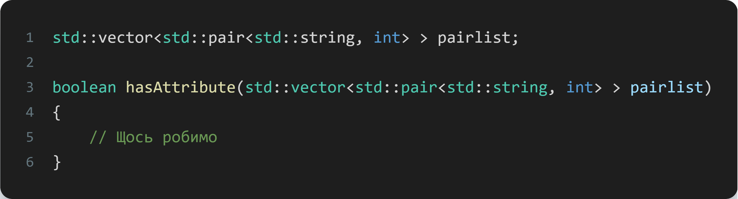
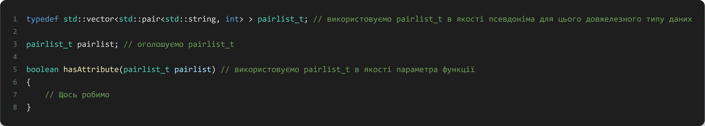
typedef і спрощення складного
Хоча до сих пір ми розглядали тільки прості типи даних, в мові C++ ви можете побачити і наступні змінні/функції:
Писати std::vector<std::pair<std::string, int>> всякий раз, коли потрібно використовувати цей тип — не дуже ефективно і затратно як по часу, так і по докладеним зусиллям. Набагато простіше використати typedef:

Slide 46
typedef і спрощення складного
Ось! Інша справа! Адже простіше використовувати pairlist_t замість std::vector<std::pair<std::string, int>>, чи не так?
Не переживайте, якщо ви ще не знаєте, що таке std::vector, std::pair та інше. Набагато важливіше зараз засвоїти, що за допомогою typedef ви можете давати прості імена складним типам даних, що зробить їх простішими як для використання, так і для розуміння.

Slide 47
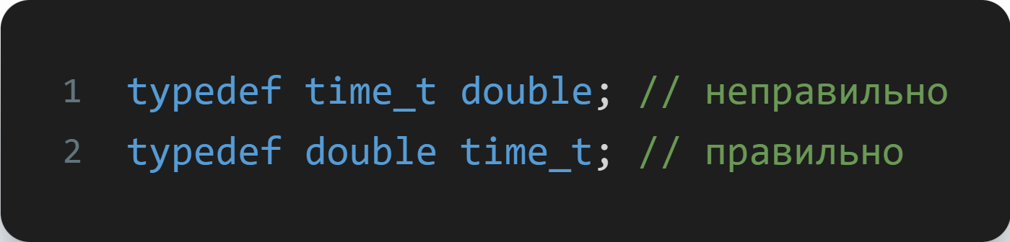
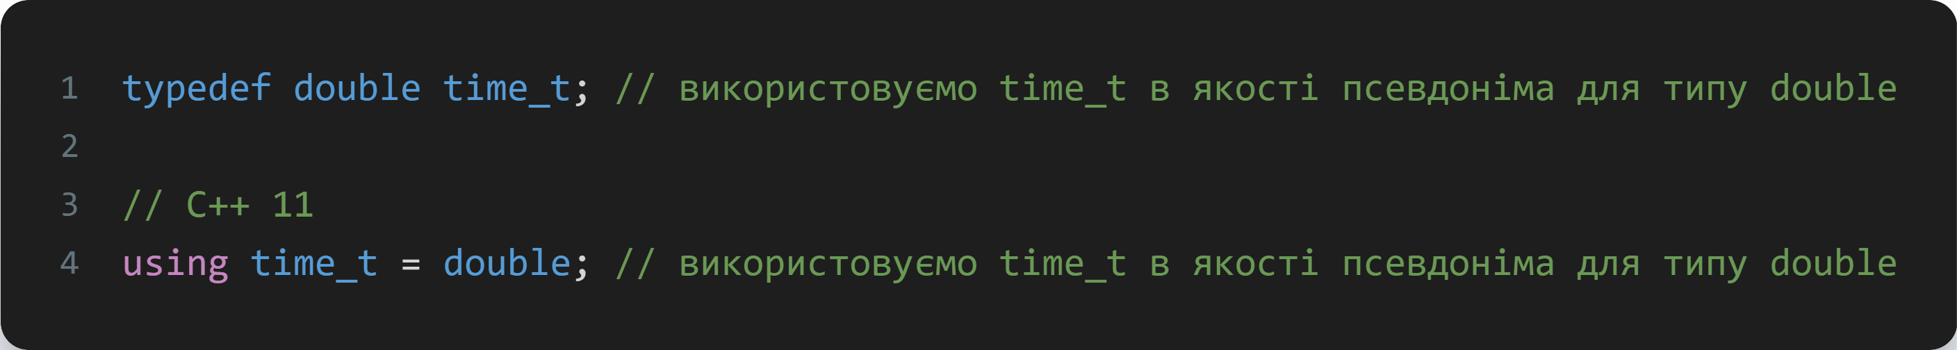
type alias
У typedef також є свої нюанси. По-перше, легко забути, що пишеться першим: псевдонім типу чи ім’я типу. Наприклад:
По-друге, синтаксис typedef стає менш привабливим в зв’язці зі складними типами даних.
Для вирішення цих проблем в C++11 ввели новий покращений синтаксис для typedef, який імітує спосіб оголошення змінних. Цей синтаксис називається type alias. За допомогою type alias ми пишемо ім’я, яке потім використовується як синонім для конкретного типу даних (тобто принцип той же, але синтаксис зручніший).

Slide 48
type alias
Ці два способи функціонально еквівалентні.
Зверніть увагу, що хоч ми і використовуємо ключове слово using, воно не має нічого спільного з using-стейтментами. Це ключове слово має декілька значень в залежності від контексту.
Новий синтаксис створення псевдонімів є “чистішим” при використанні в складних ситуаціях, і його рекомендується використовувати замість звичайного typedef, якщо ваш компілятор підтримує C++11.
Правило: Використовуйте type alias замість typedef, якщо ваш компілятор підтримує C++11.

Slide 49
Завдання №1
Використовуючи наступний прототип функції:
int editData();
Конвертуйте тип значення int, що повертається, в status_t, використовуючи ключове слово typedef. У відповіді до цього завдання вкажіть стейтмент typedef і оновлений прототип функції.

Slide 50
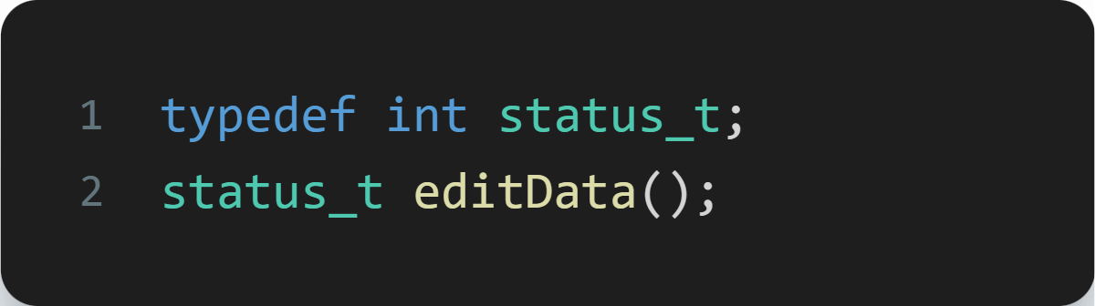
_
_

Slide 51
Завдання №2
Використовуючи прототип функції з завдання №1, конвертуйте тип значення int, що повертається, в status_t, використовуючи ключове слово using (C++11). У відповіді до цього завдання вкажіть стейтмент створення псевдоніма типу і оновлений прототип функції.

Slide 52
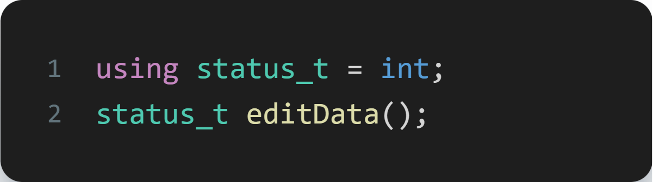
_
_

Slide 53
_
_

Slide 54
_
_

Slide 55
_
_

